Slide 1
Chemická väzba
RNDr. Lenka Škarbeková

Slide 2
Medzi látky patria:
chemicky čisté látky = chemické indivíduá
zmesi
Chemicky čisté látky sa delia na:
prvky – pr. ___________
zlúčeniny – pr. __________
Čoho je viac? _______________
?

Slide 3
poznáme 118 prvkov (PSP)
počet zlúčenín je niekoľko miliónov
Za normálnych podmienok voľné atómy obsahujú iba vzácne plyny!!!

Slide 4

Atómy = častice, z ktorých sú prvky (H, O, Cl, S, Ne...) PSP zložené
Molekula – vzniká zlúčením atómov rovnakých alebo rôznych prvkov
Jednoprvkové molekuly – Cl₂, O₂, H₂, O₃
Viacprvkové – HCl, HNO_{3,} H₂O....

Slide 5
Chemická väzba
= sily, ktorými sú pútané atómy v molekulách - prvky v zlúčeninách
Pri tvorbe chemických väzieb sa energia _____uvoľňuje_______
Pri zániku chemických väzieb je potrebné energiu __dodať________

Slide 6
POZOR! Energia ktorú potrebujeme na vznik aj zánik chem. väzby má rovnakú hodnotu!!!
energia potrebná na rozštiepenie chemickej väzby sa nazýva disociačná = väzbová energia
je uvedená v tabuľkách a je prepočítaná na 1 mol väzieb
jednotkou je kJ.mol⁻¹

Slide 7
Platí, že:
Čím väčšia je hodnota väzbovej = disociačnej energie, tým je väzba silnejšia a stálejšia
Hodnota disociačnej energie závisí od susedných väzieb – preto sú v tabuľkách uvedené ich priemerné hodnoty!!!

Slide 8
Príklad
zlúčenina CH₄
Väzba C-H má hodnotu 414 kJ.mol⁻¹
Aká je hodnota disociačnej energie potrebnej na rozštiepenie všetkých väzieb v molekule metánu?

Slide 9
Riešenie
4x 414 kJ.mol⁻¹ = 1656 kJ.mol⁻¹
H
H - C - H
H
414 kJ.mol-1
414 kJ.mol-1
414 kJ.mol-1
414 kJ.mol-1

Slide 10
Príklad
väzbová energia väzby H-O je 463 kJ.mol⁻¹
aká je väzbová energia potrebná na rozštiepenie všetkých väzieb v molekule vody?
Riešenie:
Výsledok__________________

Slide 11
Obsah
PSP
Typy chemických väzieb
Kovalentná väzba
Väzba v kovoch
Vodíkové väzby
Van der Waalsove sily
Koordinačná väzba

Slide 12
Typy chemických väzieb
Kovalentná – nepolárna (Cl₂, I₂)
- polárna (H₂O, HCl
Iónová (NaCl, KCl)
Väzba v kovoch
Koordinačná väzba – v komplexoch
Medzimolekulové sily: vodíkové väzby (voda, NH₃)
van der Waalsove sily (tuha)

Slide 13
1. KOVALENTNÁ VÄZBA
Najsilnejšia
väzbová energia – 150-300 kJ.mol⁻¹

Slide 14
Vznik chemickej väzby:
predpokladom je, aby sa voľné atómy k sebe čo najviac priblížili – ZRAZILI SA
dôjde pritom k priblíženiu atómových jadier a čiastočnému prieniku a spojeniu elektrónových obalov valenčných vrstiev,
dôjde tiež k zvýšeniu elektrónovej hustoty medzi jadrami a elektróny pritiahnu jadrá bližšie k sebe.

Slide 15
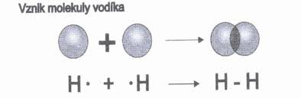

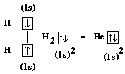
!
pri vzniku väzieb sa uplatňujú príťažlivé sily ale aj odpudivé sily jadier a elektrónov (0,074 nm)
vzniká spoločný
väzbový elektrónový pár

Slide 16
KOVALENTNÁ VÄZBA
PRINCÍP: spoluzdieľanie väzbových elektrónov ( el. párov) (predpona ,,ko“ = spoluzdieľanie)
PODMIENKA: atómy musia mať nespárené elektróny, a majú opačné spiny
má smerový charakter
?

Slide 17
Elektronegativita - X
schopnosť priťahovať k sebe väzbové elektróny
hodnoty elektronegativity pre jednotlivé prvky určil Pauling a Mulliken
Čím vyššia hodnota elektronegativity, tým vyššia schopnosť priťahovať si väzbový elektrónový pár
rozdiel hodnôt elektronegativít viazaných prvkov určuje či je väzba:

Slide 18
0 0,4 1,7
Nepolárna – rozdiel elektronegativít ΔX je v intervale < 0, 0,4). Napr. O₂, Cl₂
Polárna – rozdiel elektronegativít ΔX je v intervale <0,4 – 1,7). Napr. H₂O, HCl
Iónová - rozdiel elektronegativít ΔX je väčší ako 1,7. Napr. NaCl
nepolárna
iónová
polárna

Slide 19
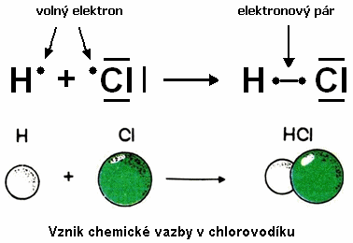
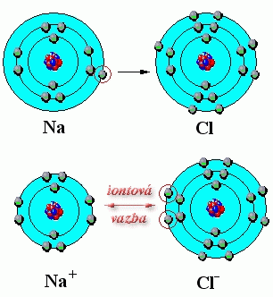

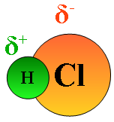

Slide 20
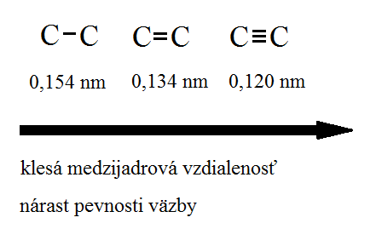
KOVALENTNÁ VÄZBA
Kovalentná väzba môže byť:
Jednoduchá – napríklad v molekule H_{2,} Cl₂ ( Cl-Cl)
Dvojitá – napríklad v molekule O₂ (O=O)
Trojitá – napríklad v molekule N₂ (N≡N)
- väzbovosť = počet kovalentných väzieb prvku
?

Slide 21
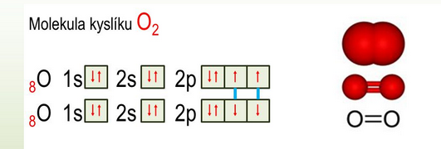
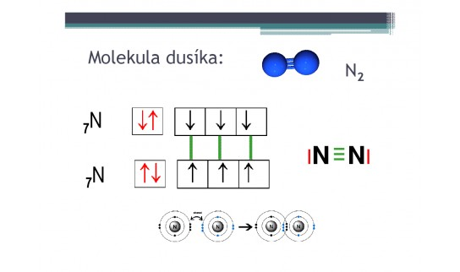
väzbovosť
2s²
2p³

Slide 22
Väzbovosť 2. periódy – OKTETOVÉ PRAVIDLO
F – 7 val. el. – jednoväzbový
O - ____ val. el. - ____________
N - ____ val. e. - _____________

